Slide 1


Giáo viên:Ngô Thị Thuỷ
Trường: THCS Thái Sơn
ÂM NHẠC 9

Slide 2


Bài 8 (Tiết 1)
– Luyện đọc gam La thứ theo mẫu; Bài đọc nhạc số 4
– Bài hoà tấu số 4

Slide 3
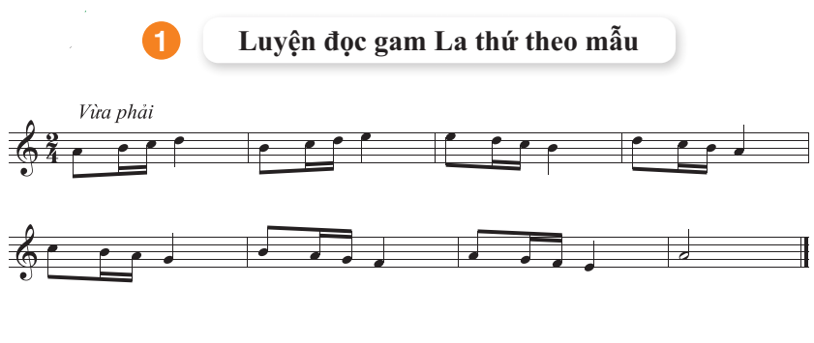
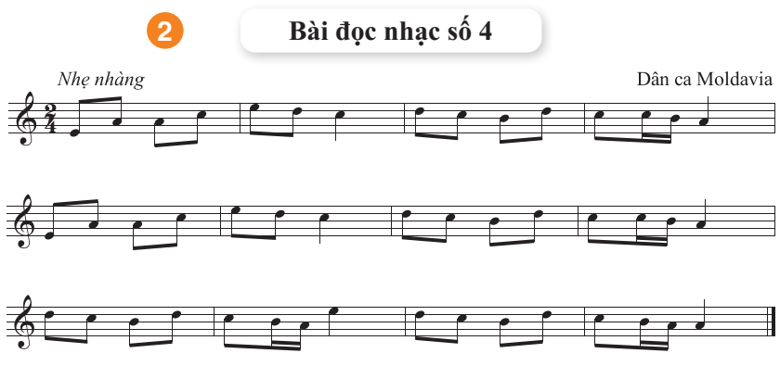
I. Luyện đọc gam La thứ theo mẫu; Bài đọc nhạc số 4

Slide 4
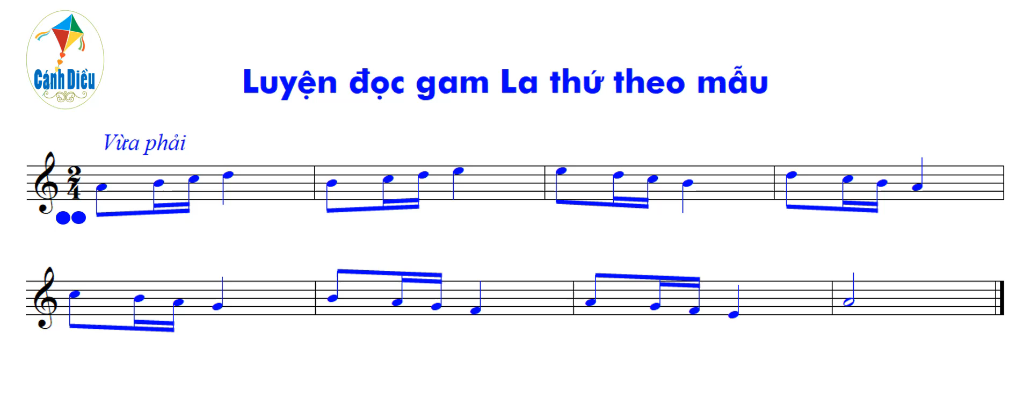

Slide 5
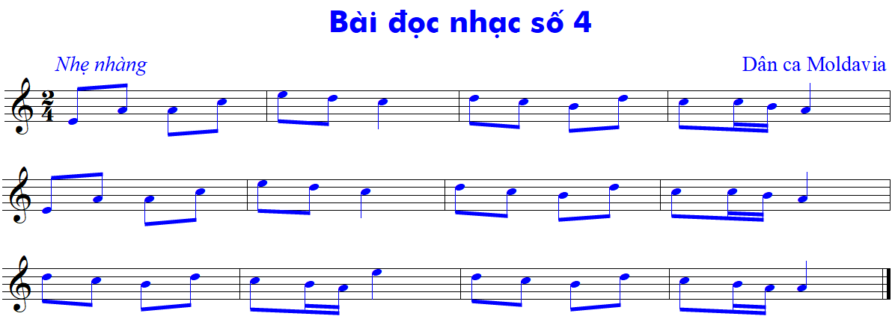

2
– Nhịp:
– Cao độ:
– Trường độ:
4
La, Si, Đô, Rê, Mi
Nốt đen, nốt móc đơn, nốt móc kép
* Bài đọc nhạc có 3 bè: 4 nhịp + 4 nhịp + 4 nhịp (nét nhạc 1 và nét nhạc 2
giống nhau)

Slide 6


Luyện tập tiết tấu

Slide 7
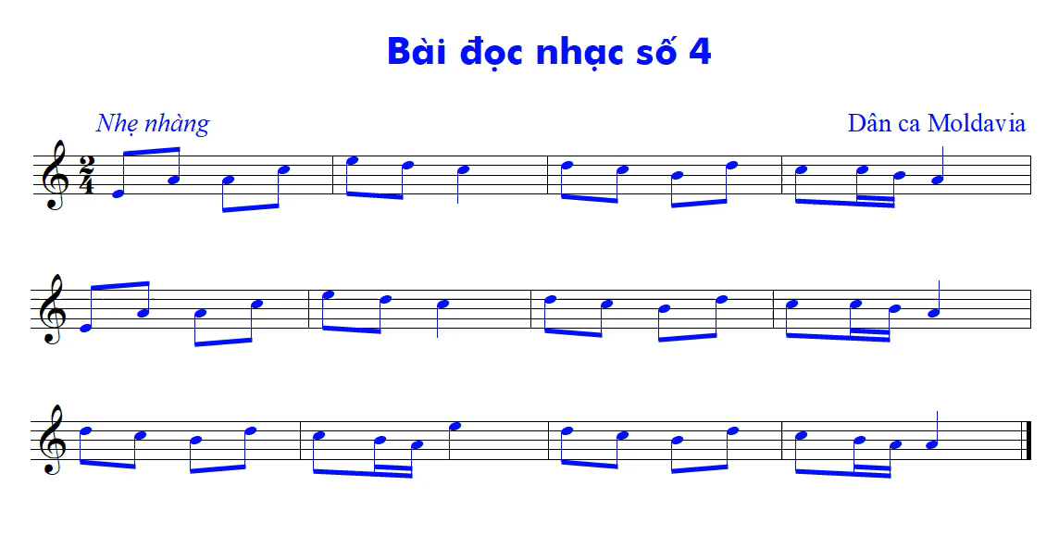
Nghe mẫu

Slide 8



Đọc từng nét nhạc
1
2
3

Slide 9
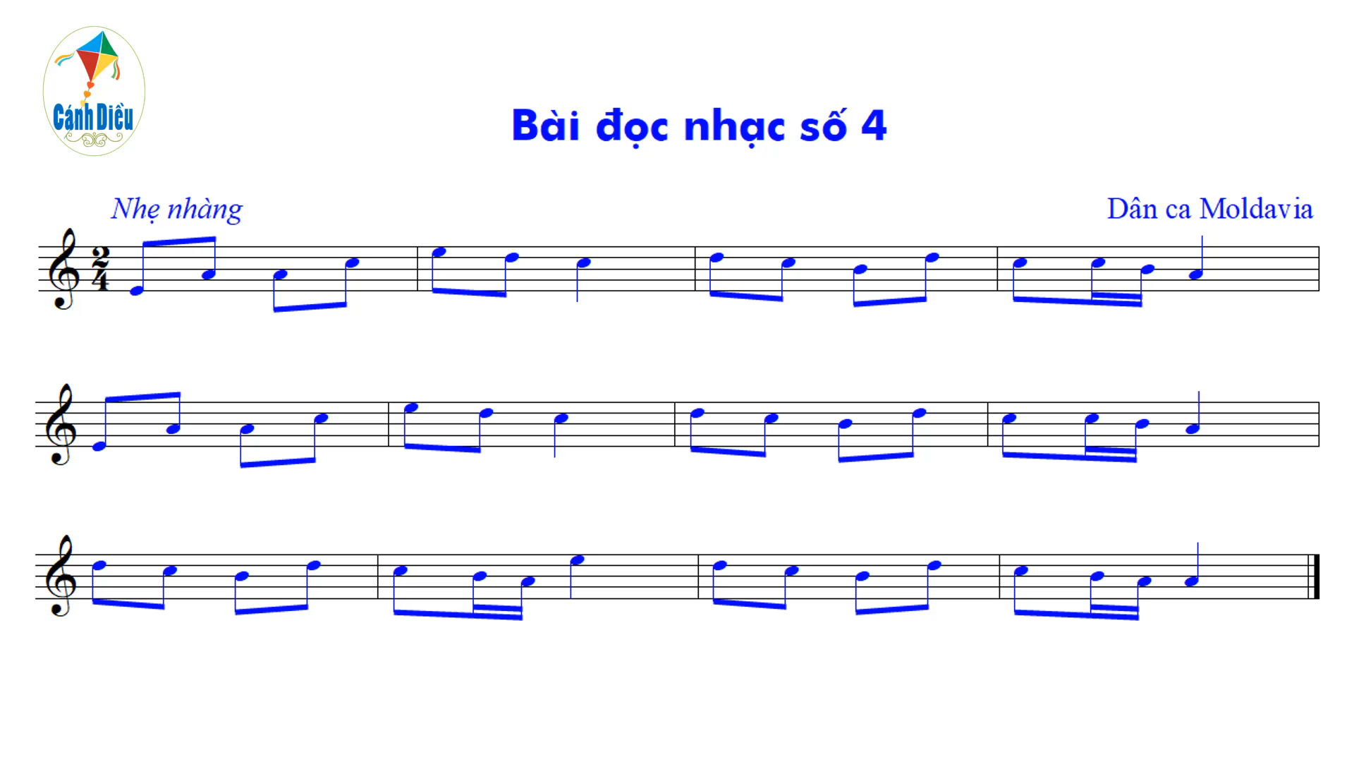
Đọc nhạc hoàn chỉnh cả bài

Slide 10
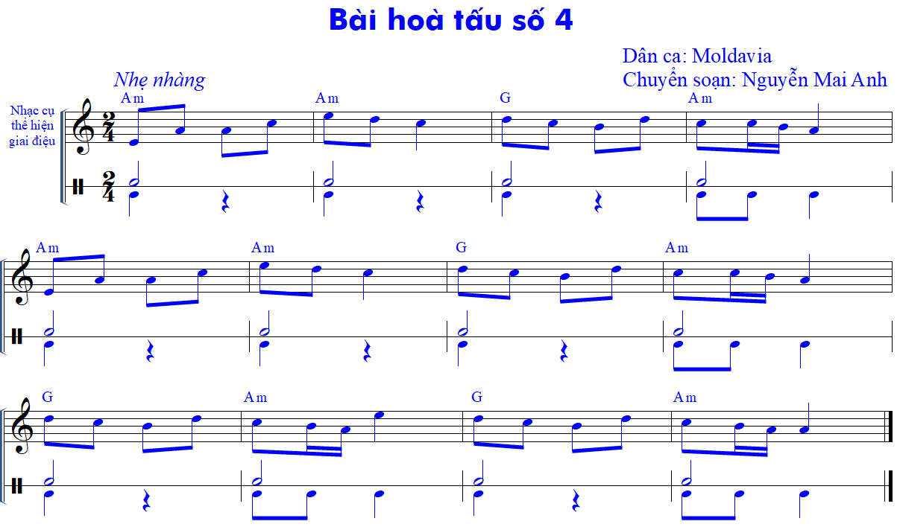
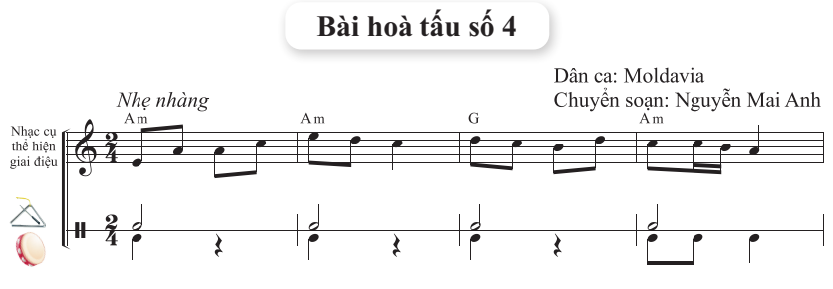
II. Bài hoà tấu số 4

Slide 11



BÈ KÈN PHÍM
1
2
3

Slide 12
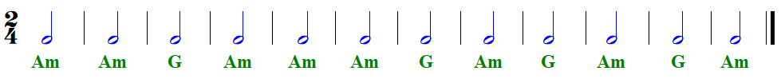
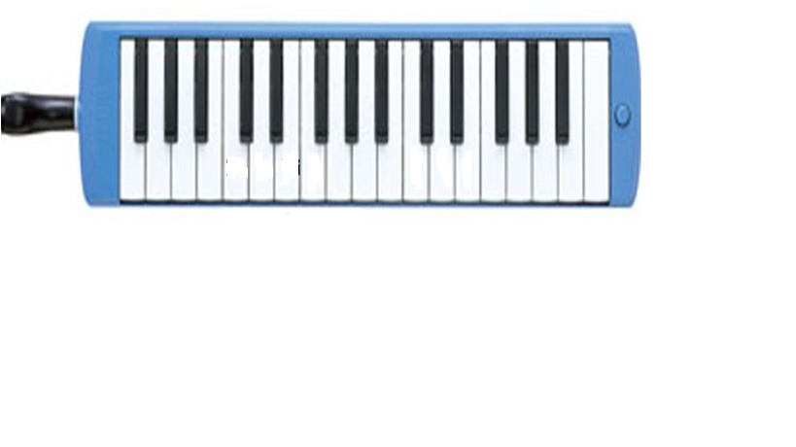
BÈ ĐỆM HỢP ÂM
1
3
5
1
3
5
Am
(Hợp âm La thứ)
G
(Hợp âm Son trưởng)

Slide 13

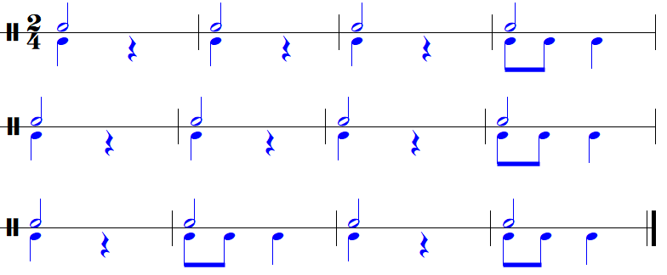

BÈ NHẠC CỤ GÕ

Slide 14
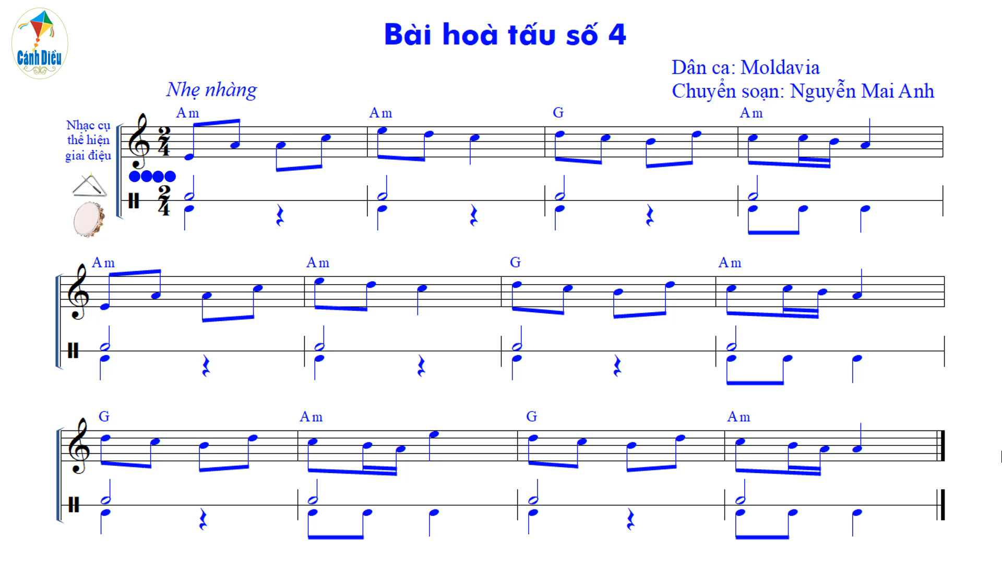
GHÉP CÁC BÈ NHẠC CỤ

Slide 15


DẶN DÒ VỀ NHÀ
Đọc thành thạo Bài đọc nhạc số 4
Tập chơi các bè của Bài hoà tấu số 4

